Slide 1

NÓI VÀ NGHE
GIẢI THÍCH QUY TẮC HOẶC LUẬT LỆ
TRONG MỘT TRÒ CHƠI HAY HOẠT ĐỘNG

Slide 2
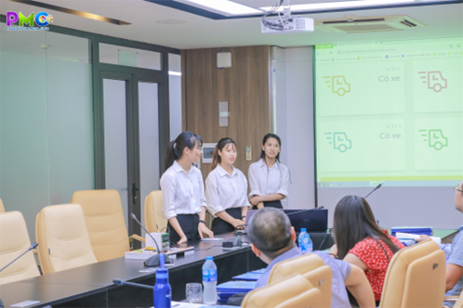
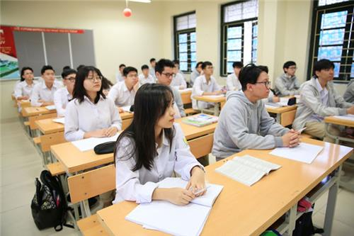

Slide 3




KHỞI ĐỘNG
Yêu cầu: Em được yêu cầu dựa vào bài viết đã thực hiện về giới thiệu trò chơi chuyền để xây dựng thành bài nói giải thích với các bạn trong lớp. Từ những gì đã viết, để có một bài nói phù hợp, em cần thực hiện như thế nào?

Slide 4

HÌNH THÀNH KIẾN THỨC

Slide 5

1. Trước khi nói
*Xác định mục đích nói và nghe
- Mục đích nói: Làm rõ quy tắc hoặc luật lệ của trò chơi hay hoạt động với những người tham gia hoặc quan tâm.
- Người nghe: Thầy cô, bạn bè, người thân và những ai quan tâm đến trò chơi, hoạt động.

Slide 6
1. Trước khi nói
a. Chuẩn bị nội dung nói:
Dựa trên bài viết, em hãy chọn nội dung cho hoạt động nói theo những gợi ý sau:
- Đánh dấu đoạn giải thích quy tắc hoặc luật lệ của trò chơi hay hoạt động trong bài viết.
- Tóm lược những ý chính của đoạn văn đó.
- Chuẩn bị tranh ảnh, hình vẽ dạng sơ đồ, dụng cụ (nếu có) liên quan đến trò chơi hay hoạt động.
Chú ý: Em có thể chuẩn bị thuyết trình bằng hình thức trình chiếu để người nghe hiểu rõ hơn về trò chơi hay hoạt động.

Slide 7
1. Trước khi nói
b. Tập luyện
+ Tập nói thành tiếng một mình; vừa nói vừa giới thiệu tranh ảnh, hình vẽ, dụng cụ (nếu có).
+ Nếu em chuẩn bị thuyết trình thì nói theo bản trình chiếu đã chuẩn bị.

Slide 8

2. Trình bày bài nói
Yêu cầu:
Hoàn thành thông tin trong Phiếu HT số 1.
PHIẾU HỌC TẬP SỐ 1
(Tìm hiểu trình bày bài nói)
Các phần | Trả lời
Mở bài: | …
Triển khai: | …
Kết luận: | …

Slide 9

2. Trình bày bài nói
a. Mở bài
Hãy thu hút người nghe bằng thái độ hào hứng của em đối với trò chơi hay hoạt động. Em có thể đặt câu hỏi cho người nghe như: Các bạn đã bao giờ chơi trò … (tham gia hoạt động …) chưa? Hoặc miêu tả một chi tiết trong trò chơi hay hoạt động và hỏi: Các bạn có biết trò chơi (hoạt động) này không? Các bạn có muốn chơi (tham gia) không? …

Slide 10
2. Trình bày bài nói
b. Triển khai
- Trình bày theo dàn ý đã chuẩn bị (hoặc nói kết hợp với việc sử dụng bản trình chiếu).
- Trong khi nói, em có thể dùng cử chỉ, điệu bộ để mô phỏng động tác của trò chơi hay hoạt động.
c. Kết luận
Khẳng định sự thú vị của trò chơi hay hoạt động; hẹn các bạn cùng tham gia trò chơi hay hoạt động vào một dịp phù hợp.

Slide 11
3. Sau khi nói
- Trao đổi về bài nói theo mẫu SHS tr.96, và tự đánh giá kĩ năng nghe.
- Đánh giá bài nói theo Phiếu đánh giá.

Slide 12

BẢNG TỰ KIỂM TRA KĨ NĂNG NGHE
Nội dung kiểm tra | Đạt/ Chưa đạt
- Nắm và hiểu được nội dung chính của bài nói;
- Đưa ra được những nhận xét được về ưu điểm, yếu tố sáng tạo trong lời nói của bạn hay điểm hạn chế của bạn.
-Thái độ chú ý tôn trọng, nghiêm túc, động viên khi nghe bạn trình bày.

Slide 13

PHIẾU ĐÁNH GIÁ BÀI NÓI
Tiêu chí | Nội dung đánh giá | Mức độ đạt được
 |  | Chưa đạt | Đạt | Tốt
Nội dung bài nói | Chọn được trò chơi hay hoạt động có quy tắc hoặc luật lệ thú vị để trình bày
 | Nêu sáng rõ những quy tắc hoặc luật lệ của trò chơi hay hoạt động và sự cần thiết của việc tuân thủ chúng
Cách thể hiện | Nói có ngữ điệu phù hợp, biết nhấn giọng những chỗ cần thiết, biết nêu một số cầu hỏi gợi mở nhằm kích thích sự tò mò trước những ý quan trọng
 | Dùng từ ngữ chính xác, gây ấn tượng, biết sử dụng kết hợp phương tiện ngôn ngữ và phi ngôn ngữ
Sự tương tác | Nắm bắt chính xác sự chú ý của người nghe để thực hiện những điều chỉnh cần thiết về nội dung nói và cách nói; giải đáp rõ ràng, nhã nhặn các thắc mắc cùa người nghe

Slide 14

LUYỆN TẬP

Slide 15

VẬN DỤNG
Bài tập về nhà: Điều quan trọng nhất sau tiết học nói mà em rút ra được hôm nay là gì?
(Hãy ghi ra giấy, bổ sung vào hồ sơ học tập).

Slide 16

HƯỚNG DẪN TỰ HỌC
Tự hoàn chỉnh, rút kinh nghiệm bài nói nghe theo góp ý của thầy cô, bạn bè;
Chuẩn bị trước ở nhà nội dung các bài tập củng cố, mở rộng, thực hành đọc trong SGK, tr.97-100.

Slide 17

CỦNG CỐ, MỞ RỘNG

Slide 18
Câu hỏi 1, tr.97: Theo em, những điều gì đang gây ảnh hưởng tiêu cực đến môi trường sống trên Trái Đất hiện nay? Nêu một số việc mà em cho rằng con người cần phải làm để cải thiện tình hình.
Gợi ý trả lời:
- Những điều đang gây ảnh hưởng tiêu cực đến môi trường sống trên Trái Đất hiện nay là: ý thức của con người về vấn đề bảo vệ môi trường, ô nhiễm không khí, ô nhiễm nguồn nước, ô nhiễm đất, chặt phá rừng, rác thải, khai thác cạn kiệt tài nguyên,...
- Một số việc con người cần phải làm để cải thiện tình hình:
+ Cần có truyền thông để giúp con người nâng cao ý thức bảo vệ môi trường.
+ Có những hướng dẫn cụ thể về phân loại rác thải và phải có quy định về phân loại rác.
+ Phải có các giải pháp giao thông, tránh gây ùn tắc và ô nhiễm khí thải.
+….

Slide 19
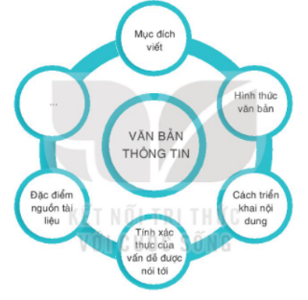
Câu hỏi 2, tr.97: Nêu những điều em nắm được về đặc điểm văn bản thông qua bài học này bằng một sơ đồ phù hợp.
Gợi ý trả lời:
*Hoàn thiện sơ đồ theo nội dung sau:
- Mục đích viết: Cung cấp thông tin.
- Hình thức văn bản: Bài văn, văn bản đa phương tiện, thường là các bài báo.
- Cách triển khai nội dung: Theo trật tự thời gian và theo quan hệ nhân quả
- Tính xác thực của vấn đề được nói tới: Tính xác thực cao, có bằng chứng rõ ràng, cụ thể.
- Đặc điểm nguồn tài liệu: Được trích dẫn đầy đủ, khoa học.

Slide 20
Câu hỏi 3, tr.97: Hãy hoàn thành đoạn văn (khoảng 5 - 7 câu) theo chủ đề sau: Em mong sự sống và môi trường trên Trái Đất khôi phục được nhịp điệu hài hòa và vẻ đẹp vốn có.
Gợi ý trả lời:
Dịp hè vừa qua, em được bố mẹ cho đi du lịch ở Hòa Bình. Vậy là em được ngồi trên một chiếc ô tô và ngắm nhìn các dãy núi qua ô cửa kính. Nhưng điều đáng buồn là các dãy núi đang bị khai thác quá mức. Chúng không còn màu xanh của cây cối mà trơ ra màu của đất, của đá bị bạt đi. Em thấy buồn vì màu xanh, sự tươi mát của núi rừng rồi đây sẽ biến mất. Những ngọn núi như thế làm sao có thể không xói mòn mỗi khi có bão? Làm sao mà không có lũ lụt, thiên tai đối với con người?! Em chỉ mong sao, chúng ta sẽ khai thác rừng, khai thác núi một cách hợp lí để sự sống và môi trường trên Trái Đất khôi phục được nhịp điệu hài hòa và vẻ đẹp vốn có.

Slide 21
Câu hỏi 4, tr.97:
Đóng vai người chủ trì một trò chơi trong lễ hội để giới thiệu về trò chơi đó cho những ai tham gia (thực hiện theo nhóm học tập).
Gợi ý trả lời:
Ở đây, chúng ta có thể thấy các niêu đất đang được treo trên một chiếc xà cao khoảng 2 mét. Nhiệm vụ của các đội chơi là phải cầm gậy gỗ đập hết các niêu đất đó trong thời gian sớm nhất để giành chiến thắng. Mỗi đội chơi sẽ phải cử một người cõng một người khác trên lưng. Cả hai sẽ cùng bị bịt mắt và dựa vào trí nhớ của mình để đập niêu đất.
Để công bằng, các đội chơi sẽ lần lượt chơi và có trọng tài bấm giờ. Mỗi khi có hiệu lệnh xuất phát, các đội chơi sẽ dựa vào trí nhớ của mình và sự chỉ dẫn của dân làng để xác định vị trí, tiến lên đập niêu đất.

Slide 22

Câu hỏi 5, tr.97:

Slide 23
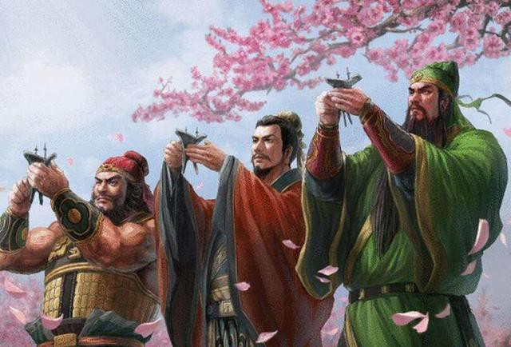

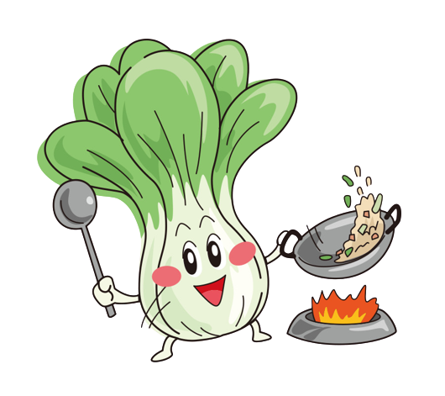
THỰC HÀNH ĐỌC
VĂN BẢN 4.
THÂN THIỆN VỚI MÔI TRƯỜNG
Nguyễn Hữu Quỳnh Hương

Slide 24




Hoàn thành phiếu học tập số 01
PHIẾU HỌC TẬP
THỰC HÀNH ĐỌC
Những vấn đề cần chú ý | Trả lời
Đặc điểm văn bản: | ….
Vấn đề chính được nói tới trong văn bản: | ….
Ý nghĩa của việc dẫn các số liệu cụ thể trong văn bản: | ….
Suy ngẫm của em trước những thông tin do văn bản đưa lại: | ….

Slide 25

1. Đặc điểm cửa văn bản
- Kiểu văn bản
- Văn bản nghị luận.
+ Bàn về một vấn đề trong xã hội: Những sản phẩm được gắn mác “Thân thiện với môi trường”.
- Nội dung:
+ Các lí lẽ, dẫn chứng được triển khai một cách rõ ràng, mạch lạc.

Slide 26
1. Đặc điểm cửa văn bản
+ Các phần được phân chia cụ thể, các mục được đánh dấu (*) và in đậm.
+ Ngôn ngữ rõ ràng, ngắn gọn.
- Hình thức:
+ Số liệu nhiều số liệu chính xác, cụ thể.
+ Sử dụng phương tiện phi ngôn ngữ: Các hình ảnh minh họa…

Slide 27
2. Vấn đề chính được nói tới trong văn bản
Tính hai mặt của những sản phẩm được coi là thân thiện với môi trường.
3. Ý nghĩa của việc dẫn các số liệu cụ thể trong văn bản:
- Một số ví dụ: 131 lần, 0% nhựa, 1/4 sản lượng, 5000 đồng một chiếc, 100%…
- Việc dẫn các số liệu cụ thể sẽ giúp cho cung cấp thông tin một cách khách quan, cụ thể và giàu tính thuyết phục hơn.

Slide 28
4. Suy ngẫm của em trước những thông tin do văn bản đưa lại:
- Văn bản đã đem đến những thông tin bổ ích cho người đọc về những sản phẩm được gắn mác “thân thiện với môi trường”.
- Những sản phẩm tưởng chừng như thân thiện với môi trường, nhưng suy xét kĩ lưỡng, chúng vẫn đem lại những ảnh hưởng tiêu cực. Từ đó, với tư cách là một người tiêu dùng, chúng ta hãy nhận thức rõ về mỗi hành động của mình, cần cẩn trọng trong việc sử dụng các sản phẩm một cách phù hợp và đúng đắn nhất, luôn nhắc nhở chúng ta cần nỗ lực để sống giảm rác từng chút một.

Slide 29

HƯỚNG DẪN TỰ HỌC
- HS hoàn thiện bài làm và thực hiện thoe gợi ý yêu cầu đọc mở rộng trong SHS tr.100;
- Chuẩn bị bài mới: Bài 10. Trang sách và cuộc sống.

